Slide 1
Студент: Голос Елизавета Сергеевна Группа: НПМмд-02-20 № ст\б: 1032202186
«Научное программирование»
«Лабораторная работа №4
Матрицы и линейные системы»

Slide 2
Представление выступающего
Меня зовут Голос Елизавета, являюсь студенткой 1 курса магистратуры направления «Прикладная математика и информатика». Студенческий билет № 1032202186. Выполнила лабораторную работу №4 по курсу «Научное программирование»

Slide 3
Прагматика и цель выполнения лабораторной работы
Цель выполнения работы: Знакомство с системой линейных уравнений, подгонкой полиномиальной кривой и матричными преобразованиями.
В ходе данной лабораторной работы необходимо ознакомиться с методом Гаусса, левым делением и LU-разложением в Octave.

Slide 4
Задачи выполнения лабораторной работы
Основными задачи лабораторной работы:
Реализация метода Гаусса
Научиться выделять строчки и элементы из матрицы
Левое деление
LU-преобразование

Slide 5
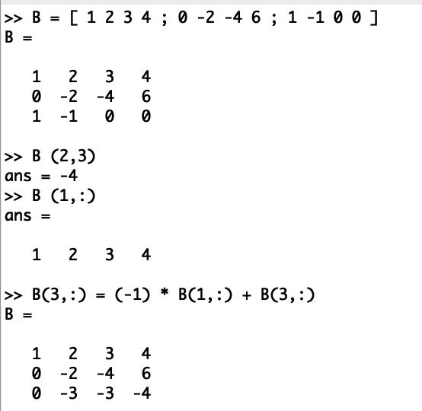
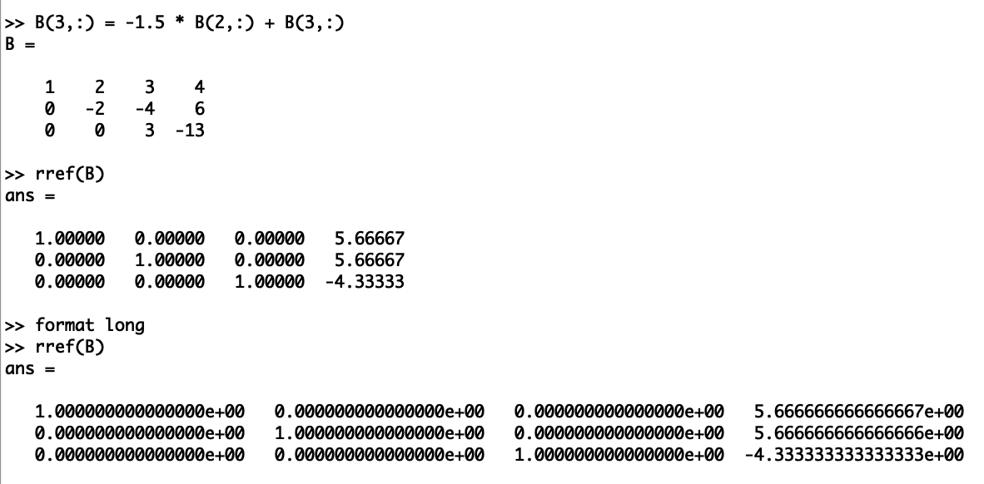
Полученные результаты (1\2)
В ходе выполнения лабораторной работы я научилась работать с матрицами в Octave: выделять строки/столбцы матрицы, приводить ее к ступенчатому виду. Также я научилась реализовывать метод Гаусса.

Slide 6
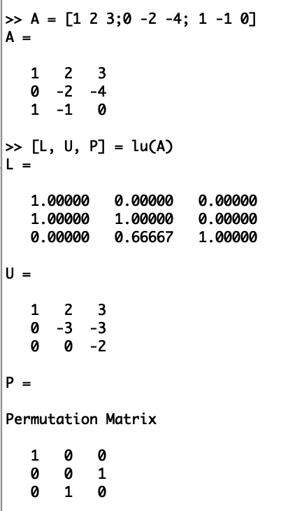
Полученные результаты (2\2)
Также я научилась выполнять LU-разложение матрицы, где L – нижняя треугольная матрица, а U - верхняя

